Slide 1

Возможности кооперации для совместной реализации ягод в Европе и в России
Торрентс, Хавьер
Директор по развитию
SUREXPORT

Slide 2
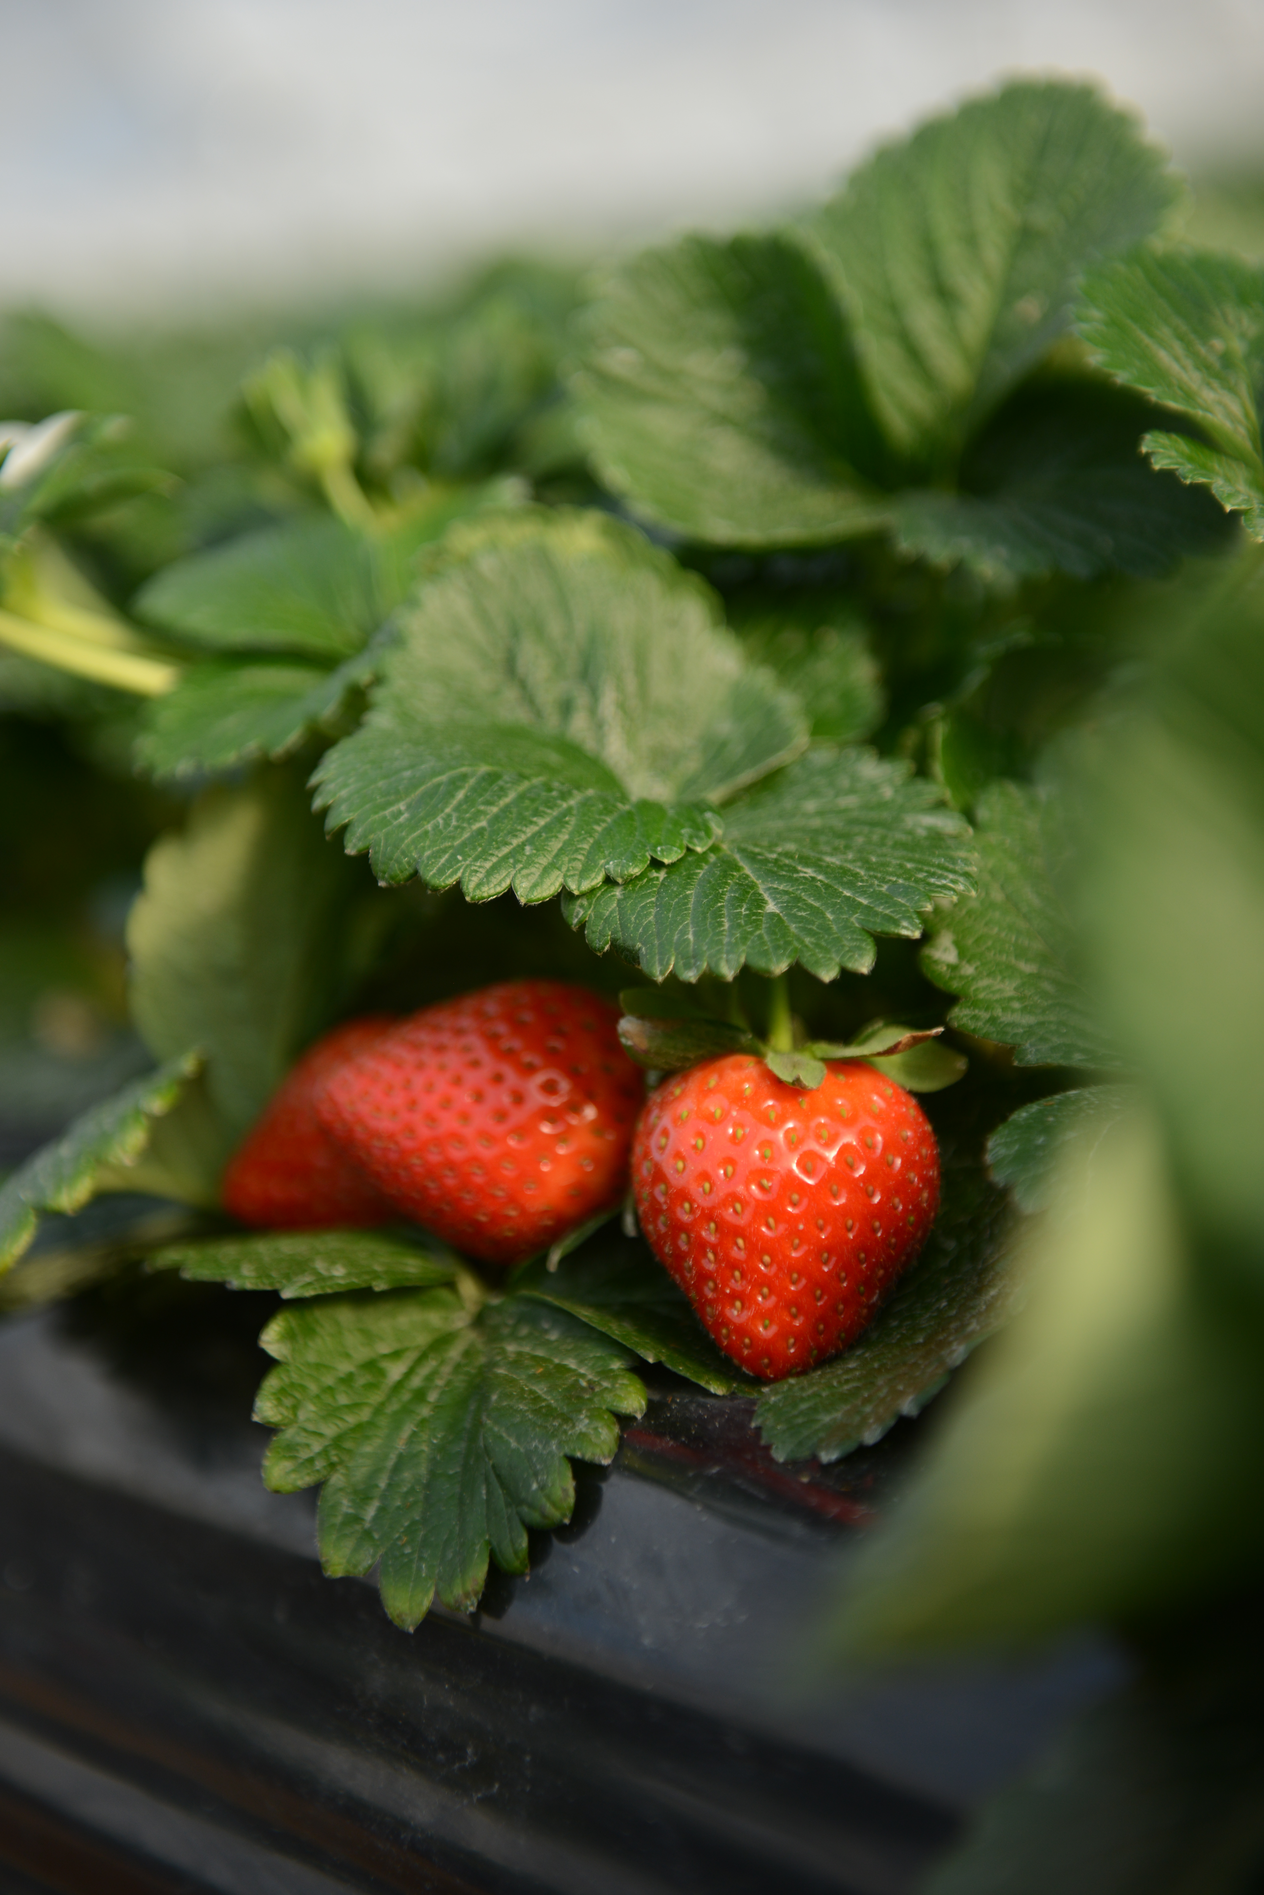
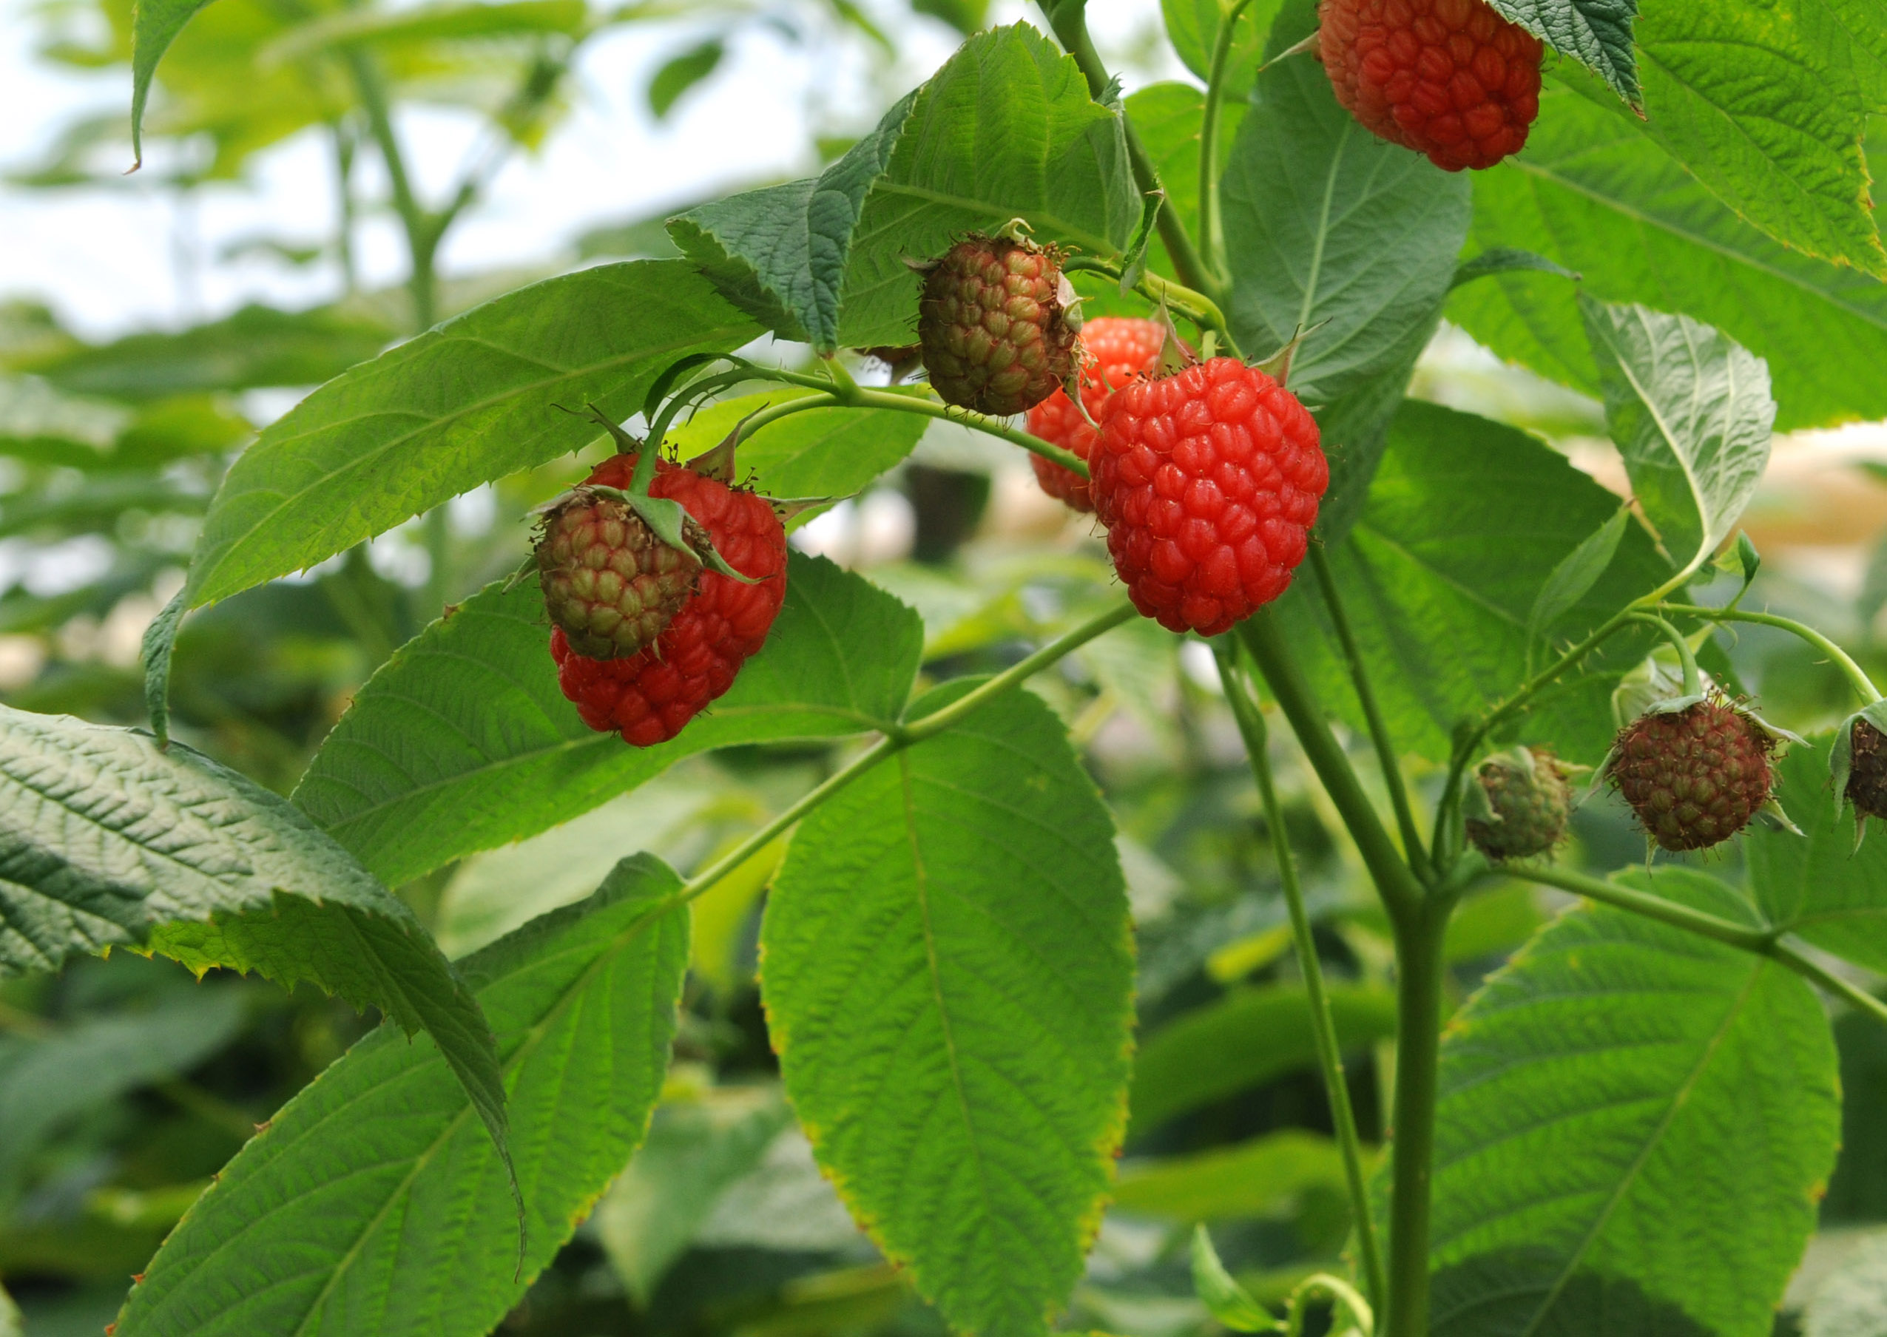
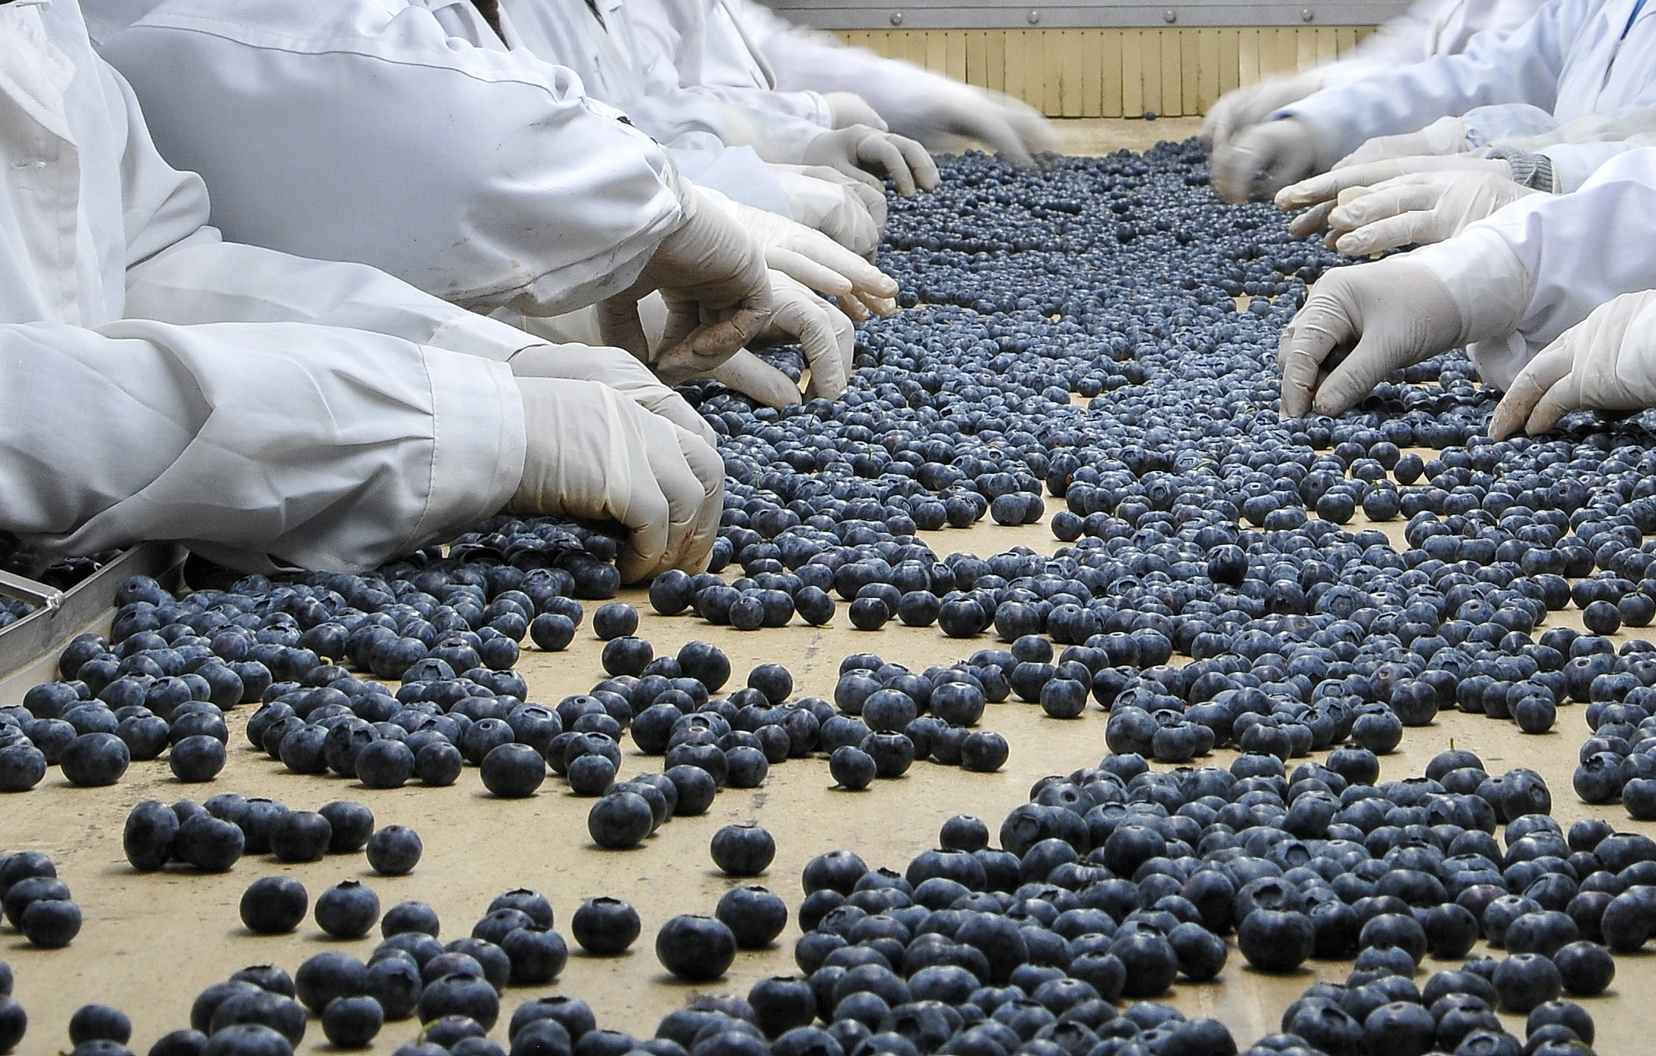
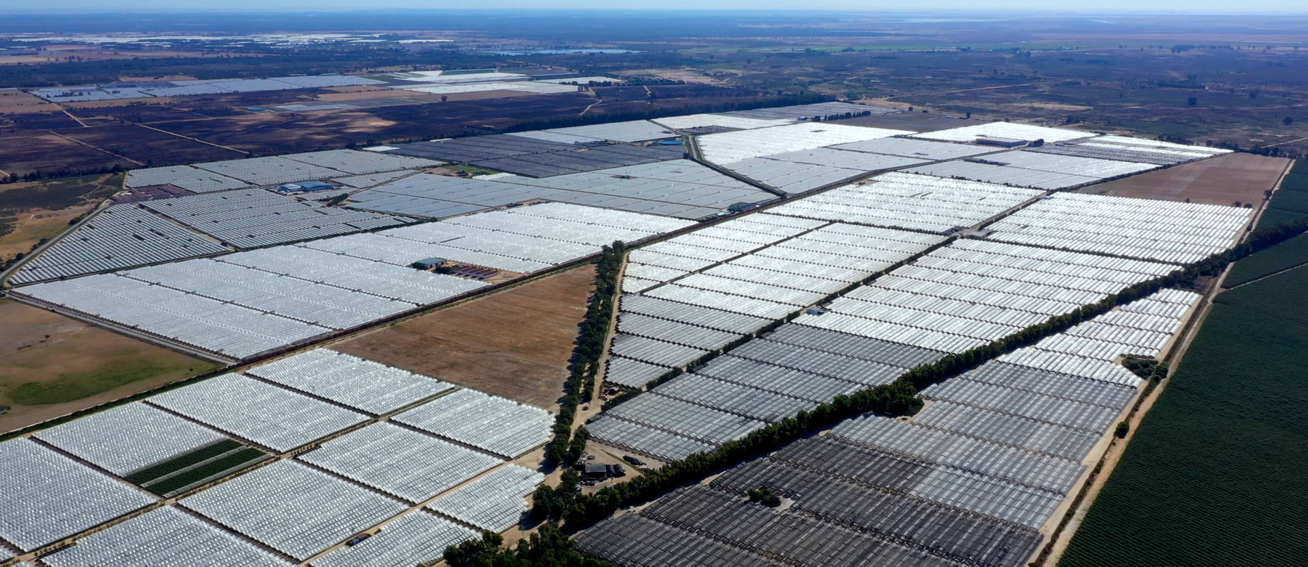
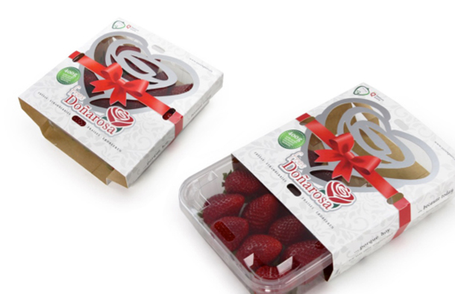
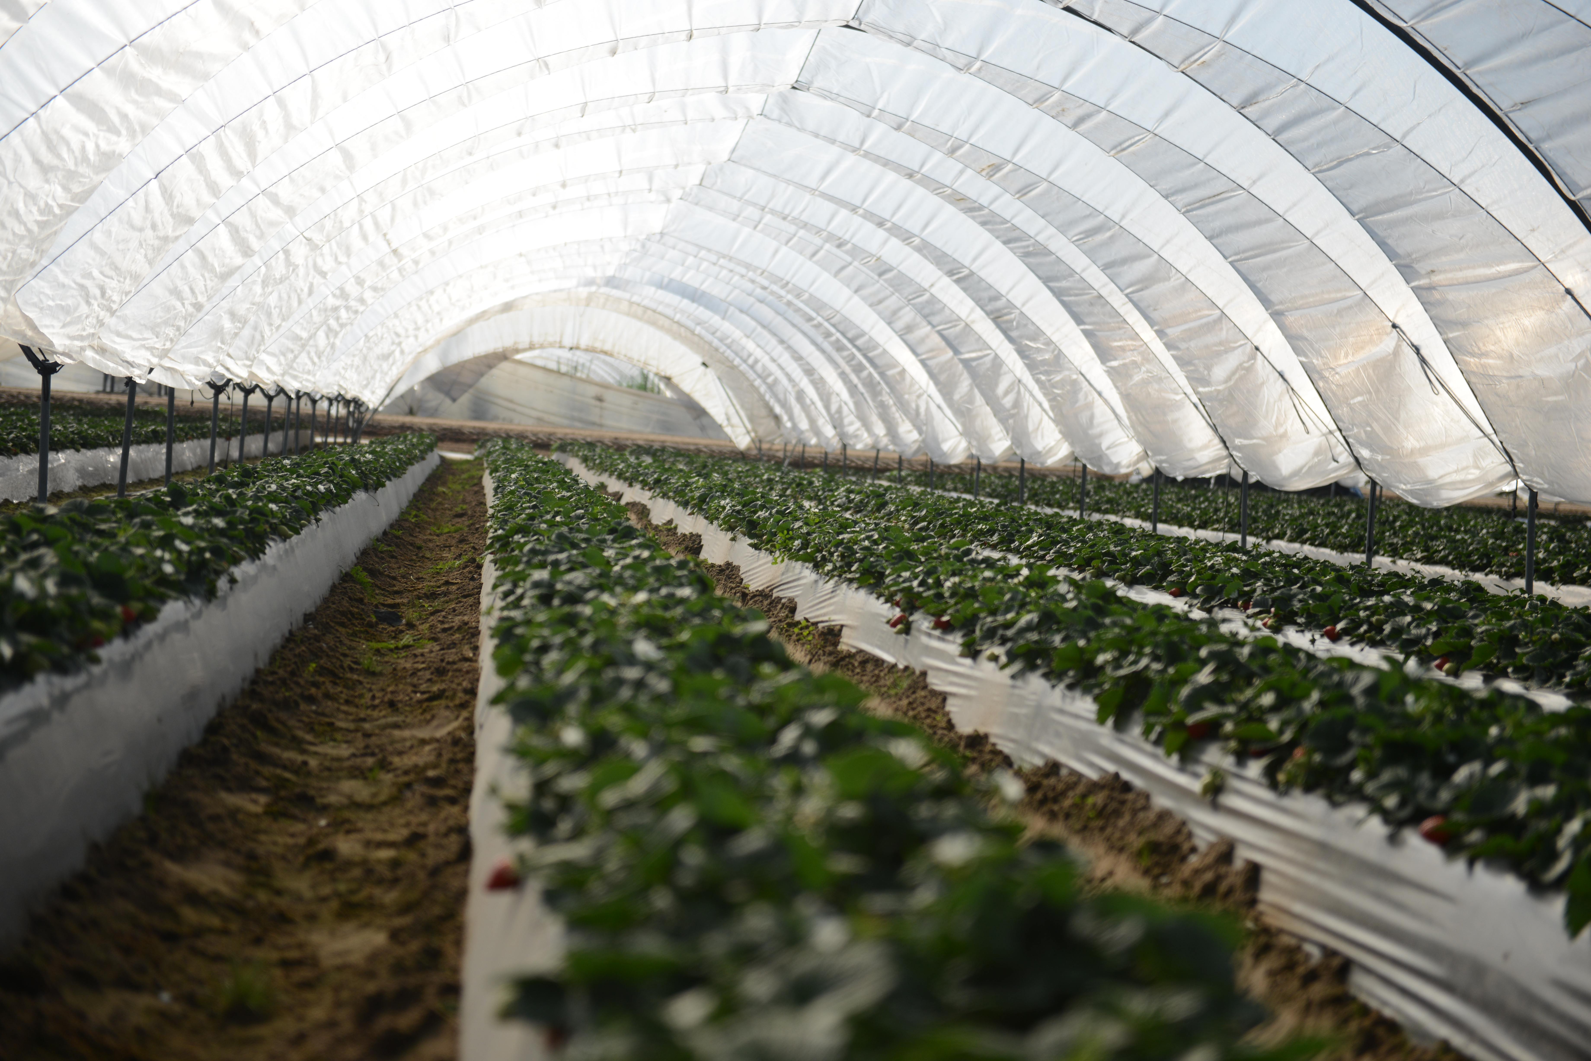
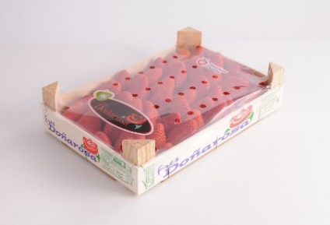




О компании Surexport
Ведущая компания в ягодной отрасли с 25-летним опытом
Присутствие во всей Европе с представительствами на всех главных рынках
Вертикальная интеграция от производства и собственной логистики до маркетинга
Стратегические партнеры: лучшие сорта от University of Arkansas, Plant Sciences, Fall Creek и др.
Более 1900 гектаров производства ягод в 9 странах и на 3 континентах
Продажи за сезон 2018/19 составили более 150 млн. евро и 40 млн. кг ягоды
Партнерство с фермерами в Африке и Америке -свежие ягоды 365 дней в году
Качество наших ягод соответствует наивысшим стандартам
Возможности кооперации для совместной реализации ягод в Европе и в России

Slide 3
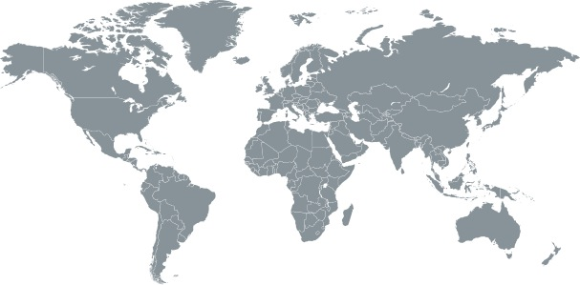
Surexport в мире
Германия и Австрия
Нидерланды и Бельгия
Польша
Испания
Россия
Мексика
Португалия
Италия
Чили и Перу
Марокко
Кения
Производство
Логистика и упаковка
Коммерческий офис
Южная Африка
Возможности кооперации для совместной реализации ягод в Европе и в России

Slide 4















Наши клиенты
Возможности кооперации для совместной реализации ягод в Европе и в России

Slide 5















Наша стратегия
Мы разрабатываем новые проекты по выращиванию ягод по всему миру с целью обеспечения поставок ягод 365 дней в году.
 | ЯНВ | ФЕВ | МАР | АПР | МАЙ | ИЮН | ИЮЛ | АВГ | СЕН | ОКТ | НОЯ | ДЕК
КЛУБНИКА
МАЛИНА
ГОЛУБИКА
ЕЖЕВИКА
Чили
Перу
Марокко
Ю. Африка
Кения
Мексика
Испания
Португалия
Нидерланды
С 2021г :
Возможности кооперации для совместной реализации ягод в Европе и в России

Slide 6
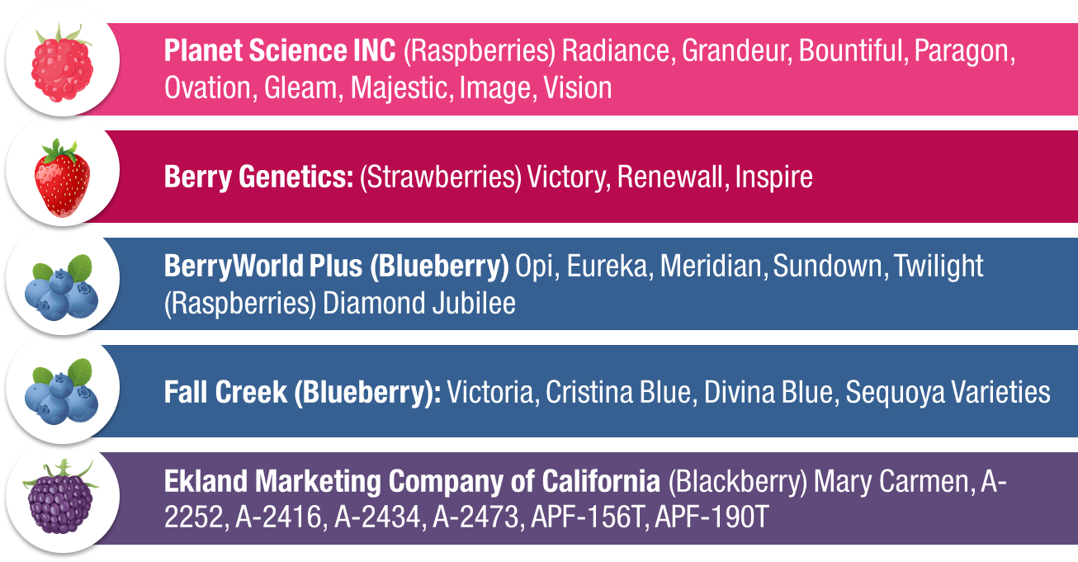
Наша генетика
Возможности кооперации для совместной реализации ягод в Европе и в России

Slide 7

Гектары
2.638
32%
1.912
7%
1.537
Гектары
46%
67%
9%
35%
18%
Возможности кооперации для совместной реализации ягод в Европе и в России

Slide 8
Производство
63.346
44.431
32%
71%
Производство (тонн)
37.456
61%
57%
31%
33%
8%
Возможности кооперации для совместной реализации ягод в Европе и в России

Slide 9
Наше предложение
2020
  Дистрибуция ягод, производимых в настоящее время
    · Договоры поставки со всеми основными ритейлерами.
    · Специализированный склад класса А в Москве.
    · Оборудование по упаковке и стикеровке.
    · Собственная логистика до РЦ клиентов.
2021
  Производство и дистрибуция сортов Surexport
    · Комплексная техническая консультация и полное сопровождение.
    · Доступ ко всем сортам Surexport.
    · Финансирование по обеспечению саженцами и упаковкой.
    · Гарантия приобретения всего выращенного объёма.
Возможности кооперации для совместной реализации ягод в Европе и в России

Slide 10

Благодарю за внимание!
Вопросы?
Хавьер Торрентс
+7 916 614 38 40
+7 495 120 14 99
xavier@surexport.ru
Возможности кооперации для совместной реализации ягод в Европе и в России

